Slide 1


Муниципальное образование «Муниципальный округ Красногорский район Удмуртской Республики»
Инвестиционная привлекательность Красногорского района
Удмуртской Республики

Slide 2
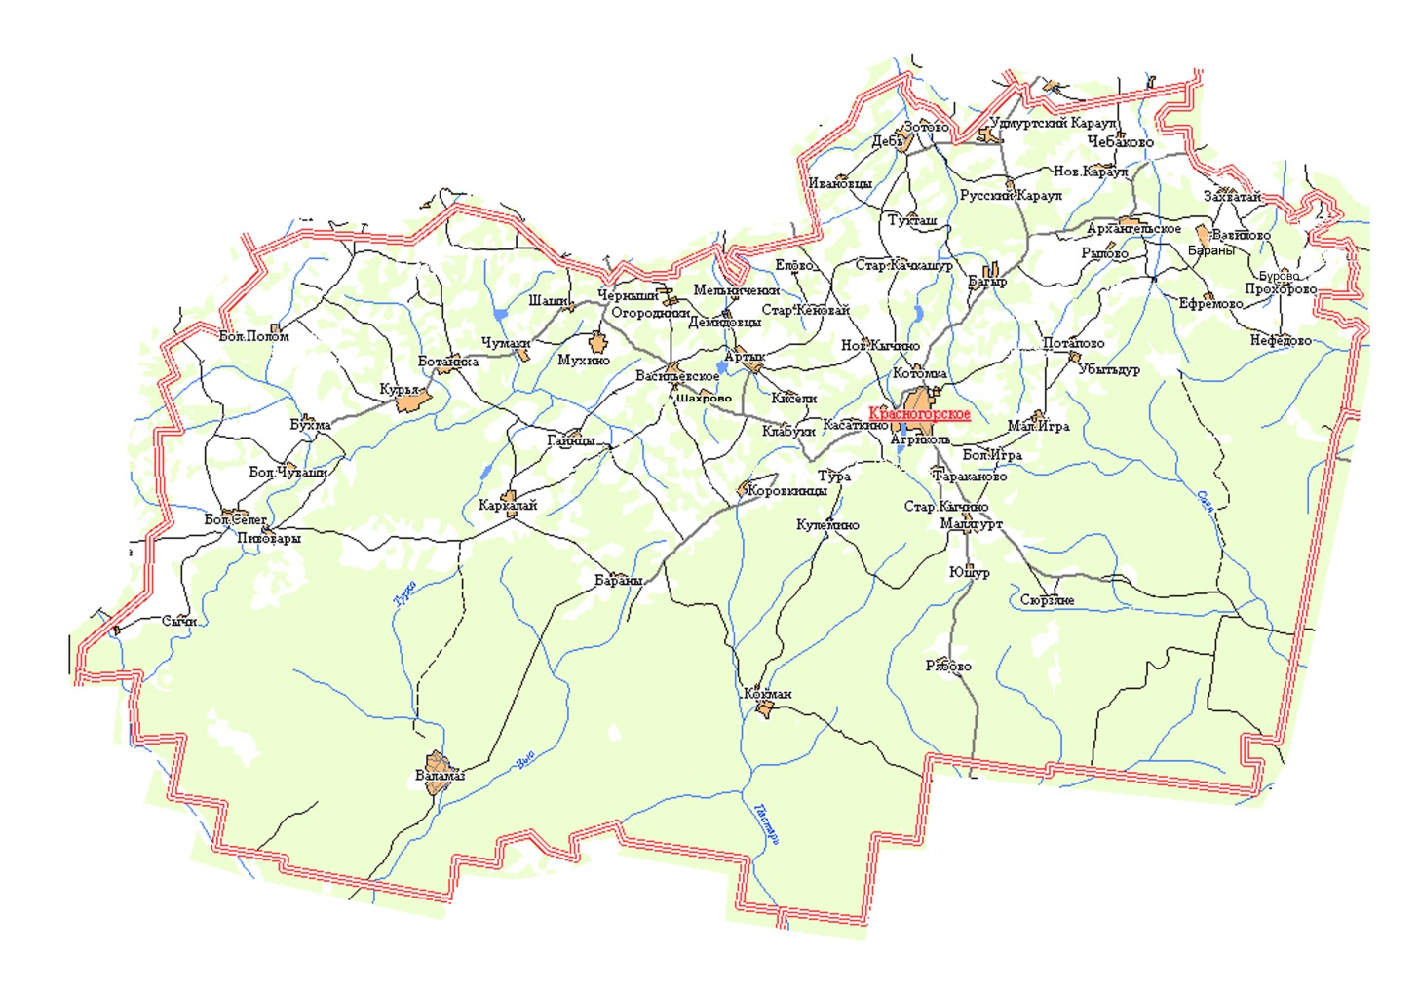
Муниципальное образование «Муниципальный округ Красногорский район Удмуртской Республики»
Площадь территории – 1868,7 кв. км.
Население района – 7584 чел.
Расстояние до столицы Удмуртии - г. Ижевска – 138 км

Slide 3
Структура экономики района по выручке от реализации продукции (работ, услуг)
Муниципальное образование «Муниципальный округ Красногорский район Удмуртской Республики»
На Красногорский район приходится 0,21 % промышленной продукции и 1,1 % продукции сельского хозяйства республики. Основное направление развития экономики района – сельское хозяйство.
Крупные и средние предприятия отсутствуют.
Отрасли | Млн. руб.
Сельское хозяйство | 477,3
Обрабатывающие производства | 105,5
Нефтедобыча | 1923,9
Торговля и общепит | 794,3
Прочие | 36,6

Slide 4
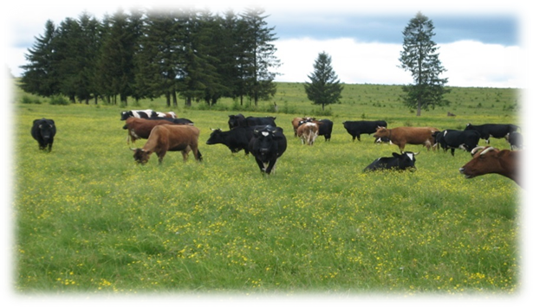
Муниципальное образование «Муниципальный округ Красногорский район Удмуртской Республики»
Преимущества территории:
Наличие свободных земель сельскохозяйственного назначения;
Хорошая экология;
Наличие лесных запасов;
Наличие источников чистой воды (пруды, родники);
Свободные энергетические мощности;
Богатый растительный и животный мир, наличие грибов и ягод, наличие природных заказников

Slide 5

Муниципальное образование «Муниципальный округ Красногорский район Удмуртской Республики»
Меры поддержки инвестиционных проектов:
Земельный участок в аренду без проведения торгов при реализации масштабных инвестиционных проектов | Бюджетные инвестиции в инфраструктуру до земельного участка | Льготное кредитование (микрокредиты, государственные гарантии, Фонд развития промышленности)
Льготные условия пользования земельным участком | Освобождение от налога на имущество для инвестиционного проекта | Сопровождение проектов в режиме «одного окна»
Центр инжиниринга (аудит, сертификация, оптимизация бизнес-процессов) | Снижение налога на прибыль для регионального инвестиционного проекта | Субсидии на возмещение процентной ставки по кредитам в части затрат на лизинговый платеж на инвестиционные цели

Slide 6
Муниципальное образование «Муниципальный округ Красногорский район Удмуртской Республики»
Реализация инвестиционных проектов за 2020-2022 годы:
Количество реализованных инвестиционных проектов | Объем инвестиций, млн. руб. | Создание рабочих мест, человек
8 | 77,8 | 8
Инвестиции – новые возможности

Slide 7
Нормативно-правовая база, регулирующая инвестиционную деятельность
Федеральный закон от 25.02.1999 № 39-ФЗ «Об инвестиционной деятельности в Российской Федерации, осуществляемой в форме капитальных вложений»
Закон Удмуртской Республики от 22.6.2006 г № 26 РЗ «О государственной поддержке инвестиционной деятельности в Удмуртской Республике»
Закон Удмуртской республики от 23.11.2003 г № 55-РЗ «О налоге на имущество организаций»
Постановление Администрации МО «Муниципальный округ Красногорский район Удмуртской Республики» от 19.01.2022 г № 27 «О муниципальной поддержке инвестиционной деятельности в МО Красногорский район»
Постановление Администрации МО «Муниципальный округ Красногорский район Удмуртской Республики» от 04.12.2021 г № 4 «Об утверждении муниципальной программы Красногорского района «Создание условий для устойчивого экономического развития» на 2015-2025 годы»
Постановление Администрации МО «Муниципальный округ Красногорский район Удмуртской Республики» от 13.03.2023 г № 256 «Об утверждении Совета по инвестиционной деятельности в МО «Муниципальный округ Красногорский район УР»
Меры, направленные на создание благоприятного инвестиционного климата :
- Создан Совет по рассмотрению инвестиционных проектов и предложений, в задачи которого входит разработка мер поддержки приоритетных инвестиционных проектов ;
- Создан реестр инвестиционных площадок, в который включено 21 земельный участок и 2 здания, предназначенных для реализации инвестиционных проектов;
- Утверждена схема территориального планирования района;
- Привлекаются средства вышестоящих бюджетов для строительства, реконструкции, капитального ремонта объектов;
- Информационная и консультационная поддержка организаций, осуществляющих инвестиционную деятельность.

Slide 8
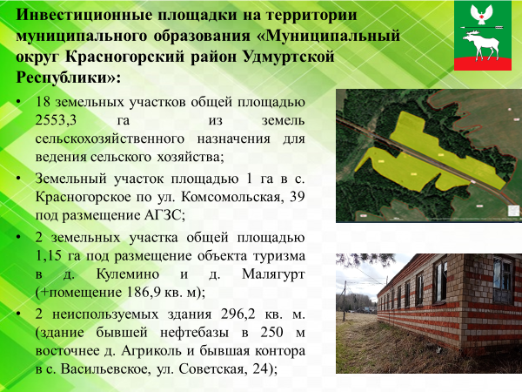

Slide 9
Реализующиеся инвестиционные проекты
Наименование проекта | Инициатор | Срок реализации | Объем инвестиций, млн. руб. | Дополнительные налоги, тыс. руб.
Строительство телятника на 200 голов в д. Гаинцы | КФХ Мусаева Т.М.К | 2023 | 10,0 | 100
Реконструкция здания МТФ на 200 голов в д. Бараны | ООО «Прохоровское» | 2021-2023 | 2,5 | 200
КРС на 1000 голов в Красногорском районе УР | ООО «Качкашурское» | 2023-2027 | 500,0 | 2700
Строительство магазина в с. Красногорское | Красногорское Райпо | 2023 | 1,5 | 100
Строительство кафе в с. Красногорское | ООО «Архангельское» | 2021-2023 | 8,2 | 100
Реконструкция здания телятника в д. Бараны | ООО «Прохоровское» | 2022-2023 | 2,0 | 60
Реконструкция здания под МТФ в д. Артык | КХ «Елово» | 2022-2023 | 10,0 | 100
Строительство гаража | КХ «Елово» | 2022-2023 | 2,0 | 0
Реконструкция КЗС | ООО «Архангельское» | 2022-2023 | 1,2 | 0
Реконструкция телятника | КХ «Колос» | 2022-2023 | 1,8 | 0
Обустройство экотропы | АНО «Зарождение идей» | 2023 | 0,71 | 0

Slide 10
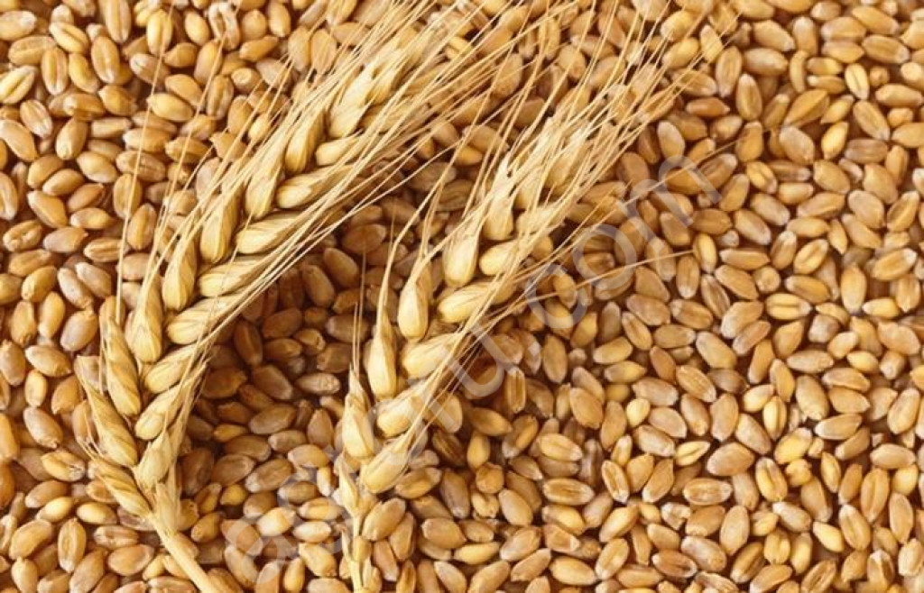
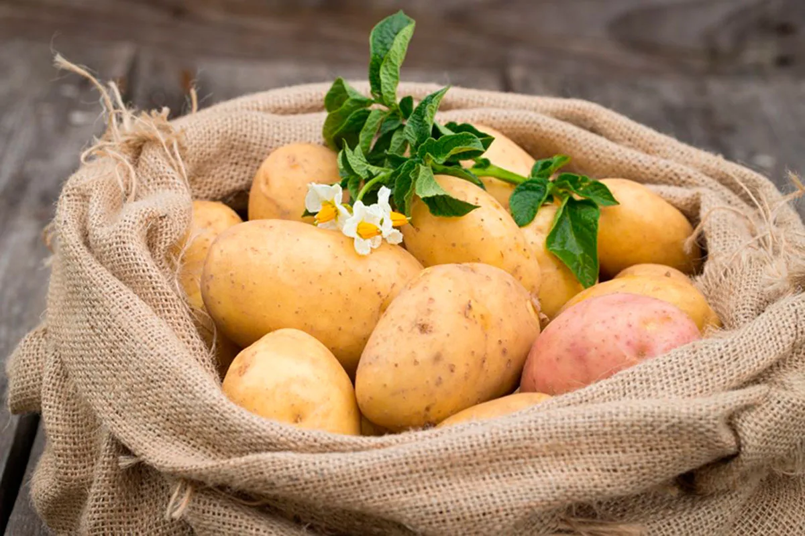


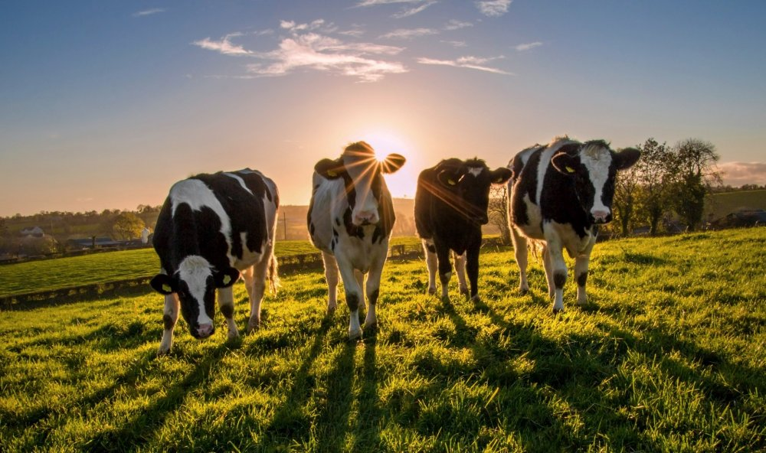

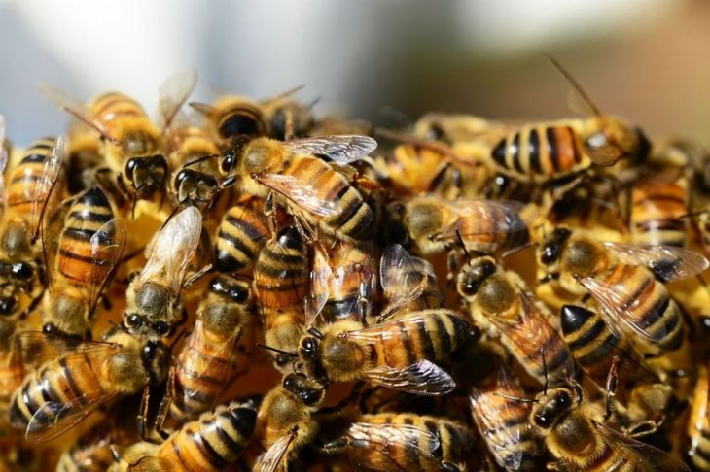
Кормовые и технические культуры
Муниципальное образование «Муниципальный округ Красногорский район Удмуртской Республики»
Перспективные для инвестиций сектора сельского хозяйства:
Зерновые культуры
Картофель
Сбор и выращивание плодово-ягодных культур
Выращивание коров и молодняка КРС
Пчеловодство

Slide 11

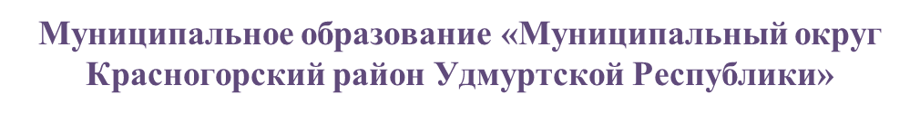
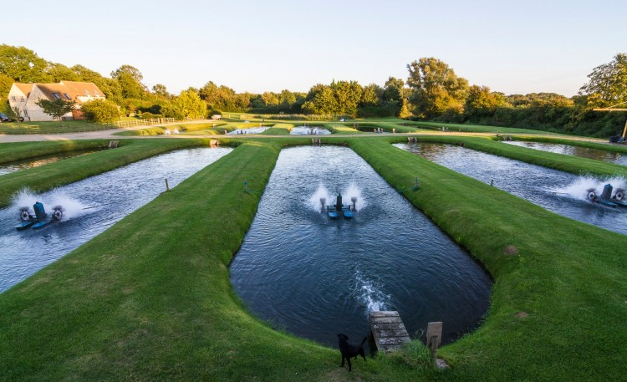
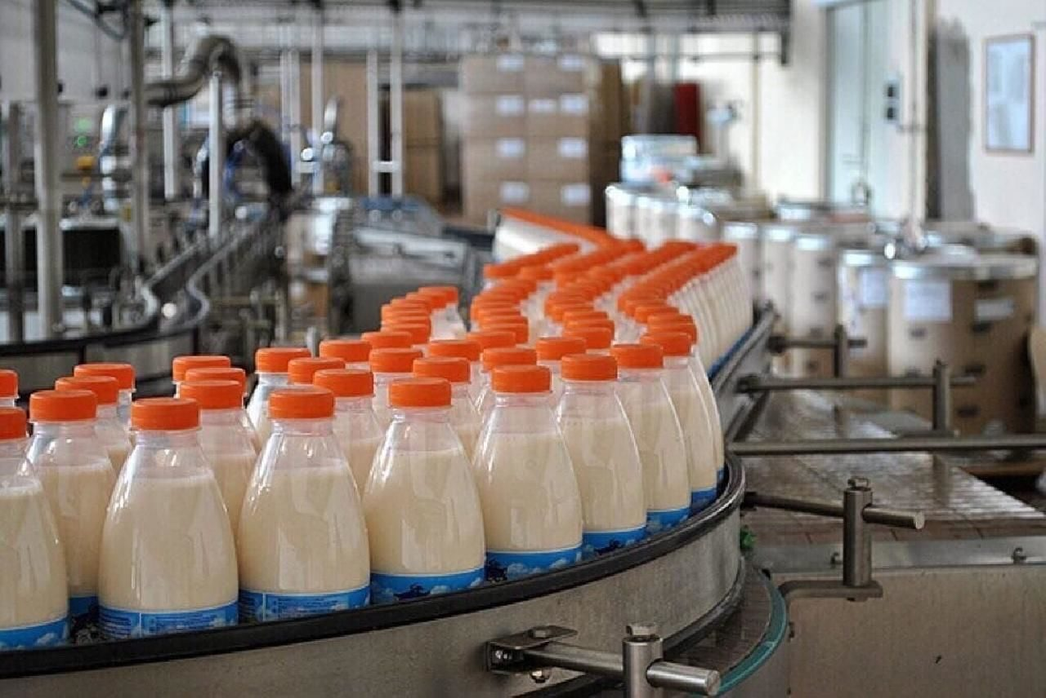
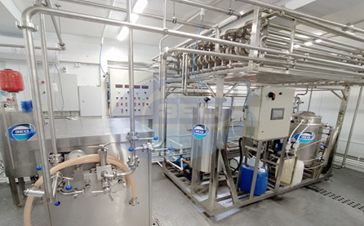
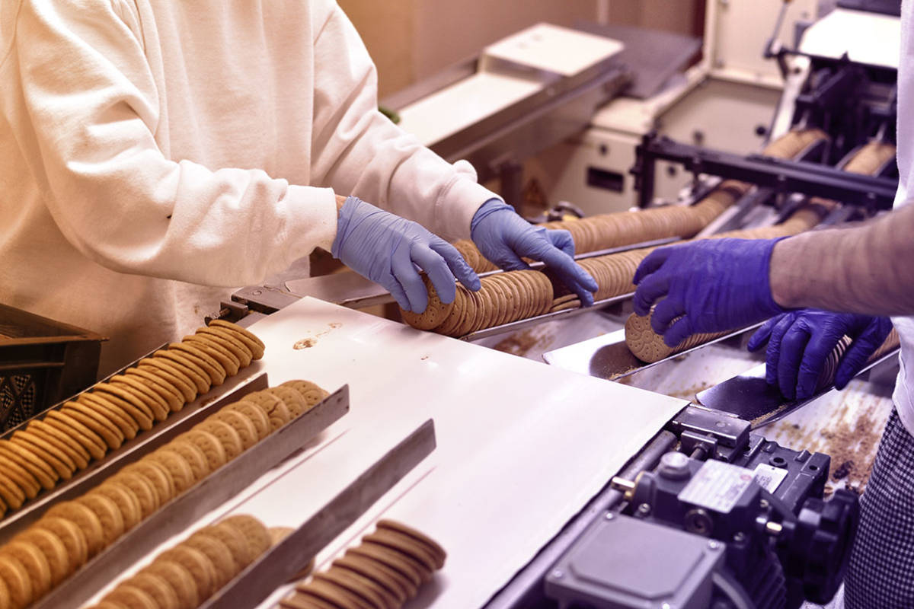

Свободные ниши для инвестирования
Переработка сельскохозяйственной продукции | Разведение рыбы
Пищевая промышленность | Бытовые услуги

Slide 12
Инвестиционная команда
Инвестиционный управляющий: первый заместитель главы Администрации муниципального образования «Муниципальный округ Красногорский район Удмуртской Республики» Чернышова Наталья Михайловна. Тел. 8(34164) 2-14-21;
Курирует привлечение инвестиций в район, отвечает за внедрение Регионального инвестиционного стандарта.

Slide 13
Инвестиционная команда
Совет по инвестиционной деятельности
Фамилия, Имя, Отчество | Должность | Телефон
Клабуков Дмитрий Сергеевич | Глава муниципального образования | 8(34164) 2-15-33; 8-950-154-09-81
Чернышова Наталья Михайловна | Первый заместитель главы Администрации | 8(34164) 2-14-21; 8-912-754-58-02
Максимов Михаил Валерианович | Заместитель главы Администрации по строительству, ЖКХ | 8(34164) 2-12-31; 8-950-810-93-00
Сухих Елена Ивановна | Начальник отдела планово-экономической работы | 8(34164) 2-19-32; 8-912-451-96-11
Кандакова Снежана Валериевна | Начальник отдела по имущественным вопросам | 8(34164) 2-18-92; 8-904-275-43-81
Братухина Анастасия Андреевна | Начальник отдела строительства и ЖКХ | 8(34164) 2-13-21; 8-950-827-75-09
Лукин Юрий Спиридонович | Начальник отдела сельского хозяйства | 8(34164) 2-10-59; 8-922-505-06-78
Игнатьев Алексей Николаевич | Главный специалист-эксперт-архитектор | 8(34164) 2-13-21; 8-904-248-44-72
Куклина Татьяна Владимировна | Начальник сектора развития территорий | 8(34164) 2-19-32; 8-922-505-06-67
Поторочина Наталия Трифоновна | Главный специалист-эксперт отдела по имущественным вопросам | 8(34164) 2-18-92 8-904-310-41-23

